Slide 1
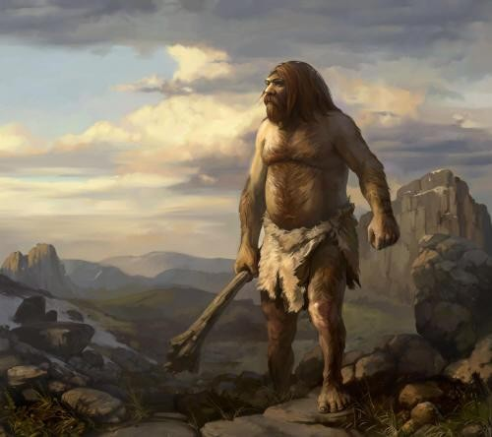
LA VIDA EN LA PREHISTORIA
CIENCIAS SOCIALES
María Lucero Monje Andrade
Grado Sexto

Slide 2
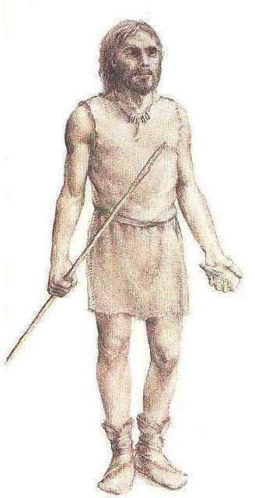
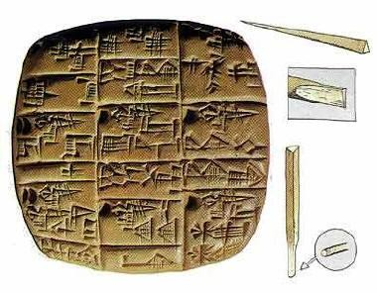
2. LA PREHISTORIA
¿Qué es la Prehistoria?
▫ Es el período de tiempo que va desde la aparición del hombre (5.000.000 a.C. aprox.) hasta el descubrimiento de la escritura (3300 a.C. aprox.).

Slide 3
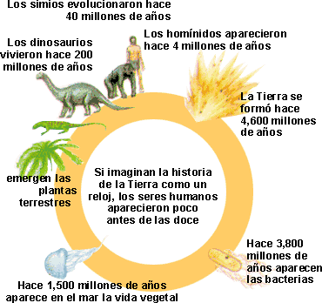
¿Qué es la Prehistoria?
Las dos grandes divisiones que engloban el pasado de la vida humana son la Prehistoria y la Historia. La Prehistoria cubre aproximadamente 4’5 millones de años del pasado de la humanidad. Esta enorme etapa abarca el desarrollo de los primeras sociedades humanas, desde la aparición de los primeros homínidos (hace 5 millones de años) hasta la invención y difusión de la escritura (hacia el año 3300 a.C.).

Slide 4
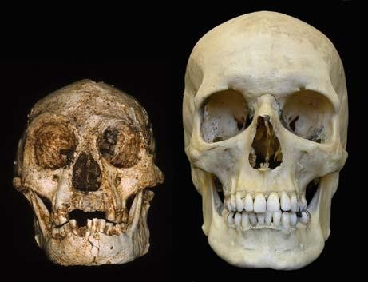
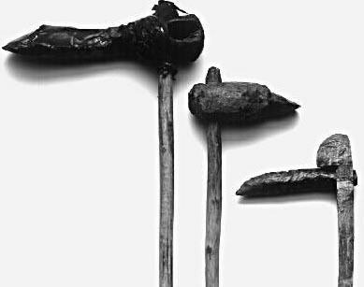
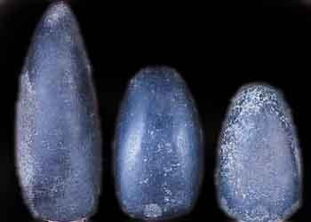
2. LA PREHISTORIA
¿Qué conocemos de esta época?
▫ Todo lo que sabemos sólo lo conocemos por los restos materiales que se han encontrado (esqueletos, utensilios, herramientas, etc.). Estos restos son estudiados por los arqueólogos.

Slide 5
2. LA PREHISTORIA
PREHISTORIA
EDAD de PIEDRA
EDAD de los METALES
PALEOLÍTICO
NEOLITICO
EDAD del COBRE
EDAD del BRONCE
EDAD del HIERRO
SUPERIOR
MEDIO
INFERIOR

Slide 6
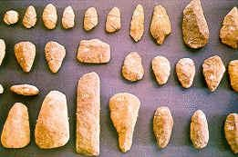
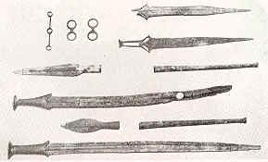
2. LA PREHISTORIA
¿Qué periodos abarca la Prehistoria?
▫ Podemos dividir la prehistoria en dos grandes periodos:
  Edad de Piedra (desde el 5.000.000 a.C. hasta el 3500 a.C.).
  Edad de los Metales (desde el 3500 a.C. hasta el I
milenio a.C.).

Slide 7
2.1. Edad de Piedra
Edad de Piedra (desde el 5.000.000 a.C. hasta el 3500 a.C.), que a su vez se divide en dos subperiodos:
▫ Paleolítico (o Piedra Tallada/Antigua), que iría desde 5.000.000 a.C. hasta el 7000 a.C.).
▫ Neolítico (o Piedra Pulimentada/Nueva), que iría desde el 7000 a.C. hasta el 3500 a.C.).

Slide 8
2.2. Edad de los Metales
Edad de los Metales (desde el 3500 a.C. hasta el I milenio a.C.), que a su vez comprende:
▫ Edad del Cobre.
▫ Edad del Bronce.
▫ Edad del Hierro.

Slide 9
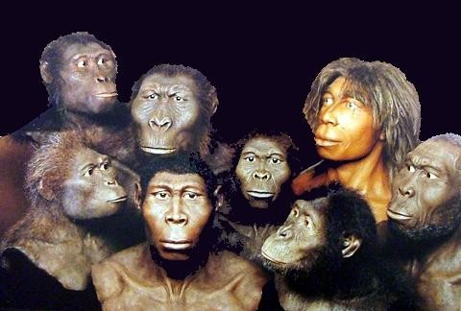
3. EVOLUCIÓN DEL SER HUMANO

Slide 10
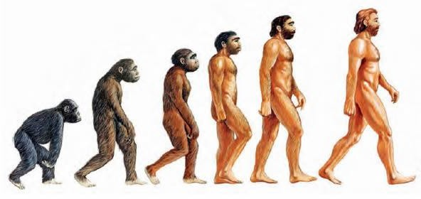
3. EVOLUCIÓN DEL SER HUMANO

Slide 11
3. EVOLUCIÓN DEL SER HUMANO
El ser humano es un primate y por tanto, tiene un antepasado común al mono. La hominización es el proceso evolutivo del hombre hasta alcanzar las características propias de las personas: cerebro desarrollado, caminar sobre dos piernas, la capacidad de hablar y la habilidad de elaborar utensilios.

Slide 12
3. EVOLUCIÓN DEL SER HUMANO
Los lugares donde vivían nuestros antepasados se llaman yacimientos.
Nosotros provenimos de la especia llamada
homo.
Hubo otras especies humanas. Algunos de nuestros antepasados son:

Slide 13
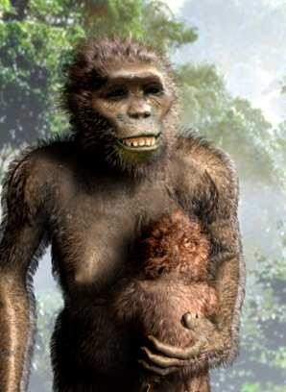
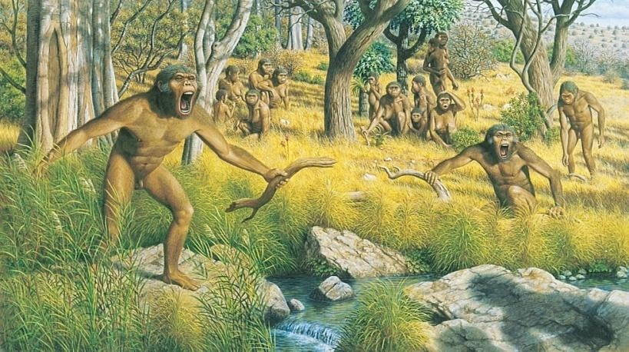
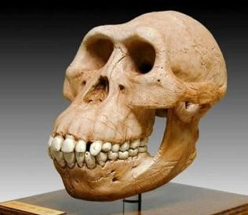
3. EVOLUCIÓN DEL SER HUMANO
Australopitecus. Vivió desde el
5.000.000 a.C. hasta 1.000.000 a.C. Aún pasaba cierto tiempo en los árboles (se asemeja al mono). No fabrica ninguna herramienta y vivió en África.

Slide 14
Sabías que…
Lucy
▫ Se trata de un esqueleto, muy completo, de una hembra de Australopithecus que vivió hace unos tres millones de años en Etiopía (África). En el momento en que fue descubierto (1974), los excavadores escuchaban la canción Lucy in the sky with diamonds, de los Beatles.

Slide 15
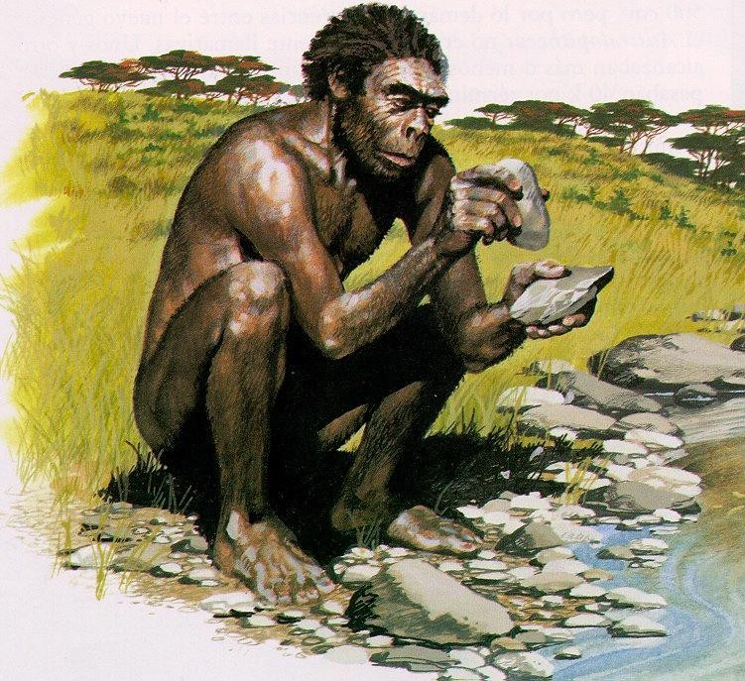
3. EVOLUCIÓN DEL SER HUMANO
Homo Habilis. Vivió desde el 2.500.000 a.C. hasta el 1.600.000 a.C. Era algo más inteligente que el anterior, andaba mas erguido. Fue el primero en elaborar utensilios (de ahí “habilis”), con piedras talladas muy primitivas (cantos trabajados) y se asentó en África.

Slide 16
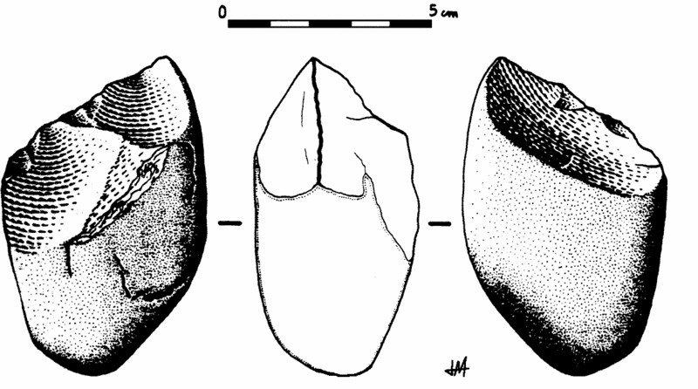
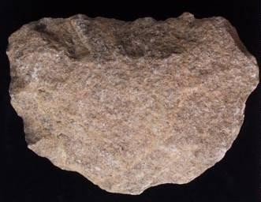
Cantos trabajados
El utensilio más antiguo y sencillo que fabricó el ser humano en el Paleolítico.

Slide 17
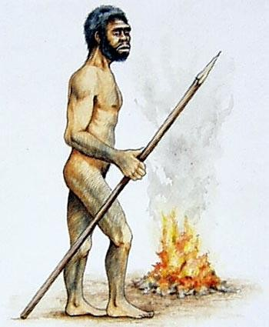
3. EVOLUCIÓN DEL SER HUMANO
Homo Erectus. Vivió desde el
1.500.000 a.C. hasta el 300.000
a.C. Fue el primero en caminar completamente erguido (de ahí “erectus”). Su aspecto era robusto, realizaba herramientas (bifaces), conoce el fuego y fue el primero en abandonar África llegando hasta Asia.

Slide 18
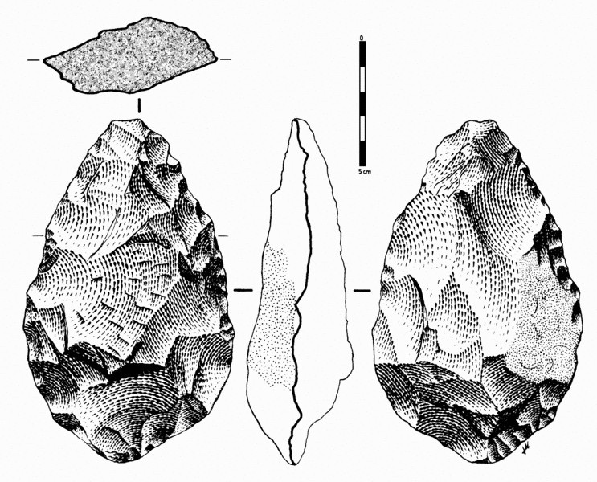
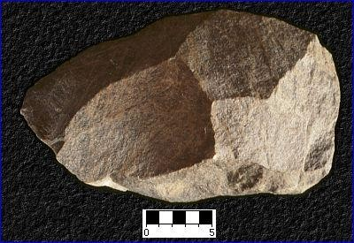
Bifaces
El bifaz supuso una autentica revolución tecnológica, dando lugar a una cultura propia, la Achelense.

Slide 19
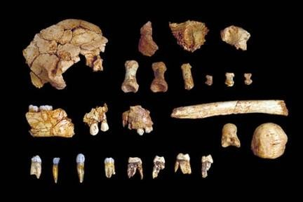
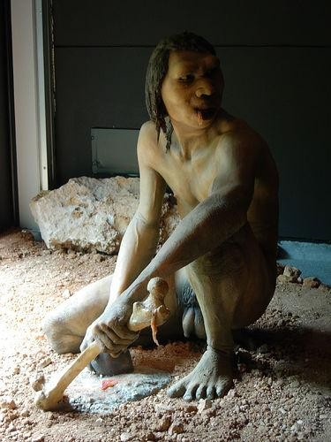
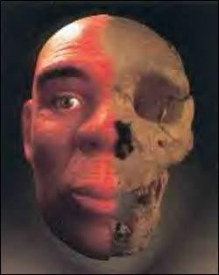
3. EVOLUCIÓN DEL SER HUMANO
Homo Antecessor. Los restos más antiguos son del
1.200.000 a.C. Sólo se han
encontrado restos en Europa (Atapuerca, Burgos). En su aspecto mezclaba caracteres similares a los del ser humano actual y otros más antiguos. Es la especie de la que proceden los Neandertales y los Sapiens Sapiens.

Slide 20
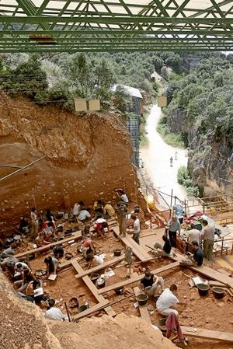
Sabías que…
El Homo antecessor
▫ Uno de los descubrimientos arqueológicos más importantes de los últimos años es el realizado en la sierra de Atapuerca (Burgos). Allí se han encontrado fósiles humanos de hasta 1.200.000 años de antigüedad que pertenecen al Homo antecessor.

Slide 21
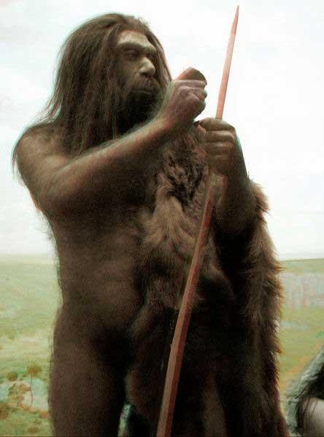
3. EVOLUCIÓN DEL SER HUMANO
Homo Sapiens Neanderthalensis. Vivió entre
120.000 a.C. y el 35.000 a.C. aprox. No es nuestro antepasado.
Su nombre procede del valle alemán donde se encontró sus
restos (Neander). Tenía un aspecto similar a nosotros, pero era más fuerte y su cerebro
estaba menos desarrollado.

Slide 22
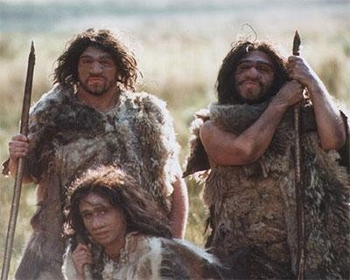
3. EVOLUCIÓN DEL SER HUMANO
Homo Sapiens Neanderthalensis. Fabricaba herramientas perfectas (pero pesadas), conocía el fuego y fue el primero que comenzó a enterrar a sus muertos. Surge en Europa y se desplazará hacia África y Asia.

Slide 23
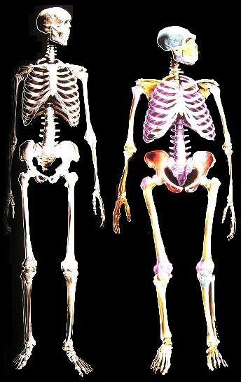
¿Cómo se extinguieron los Neandertales?
Algunos científicos sostienen que los Homo Sapiens Sapiens les quitaron sus terrenos de caza.
Otros dicen que tuvieron algún fallo genético.
Video extinción Neandertal.

Slide 24
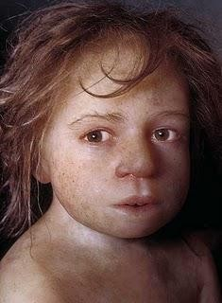
¿Se mezclaron los Neandertales con los Sapiens Sapiens?
Algunos científicos dicen que no.
Otros dicen que dos genes (FOXP² Y EL MCR¹), relacionados con el lenguaje, el pelo rojo y la piel sonrosada son de origen neandertal.

Slide 25
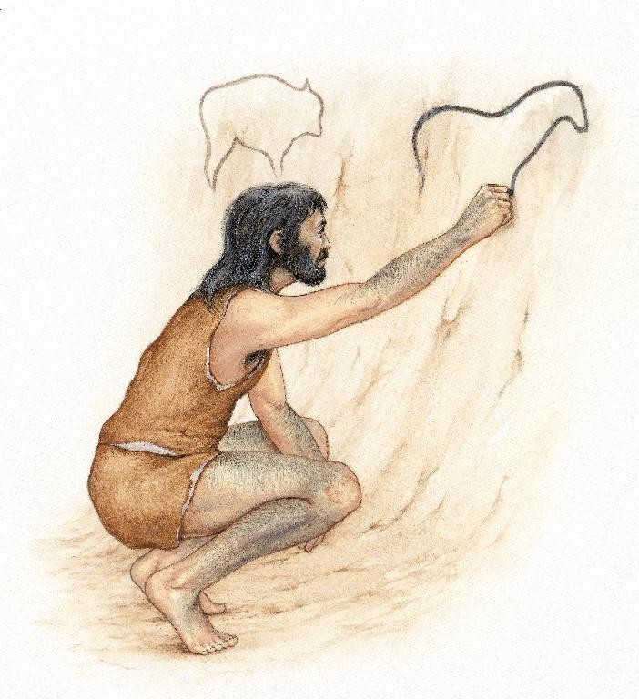
3. EVOLUCIÓN DEL SER HUMANO
Homo Sapiens Sapiens. Es el ser humano actual, poblamos la Tierra desde el 40.000 a.C. Convivió con el Neandertal y ayudó a la extinción del mismo. Es el que tiene la mayor capacidad craneal e inteligencia. Elaboraba útiles sofisticados, sabía encender fuego y realizó obras de arte. Pobló todos los continentes.

Slide 26
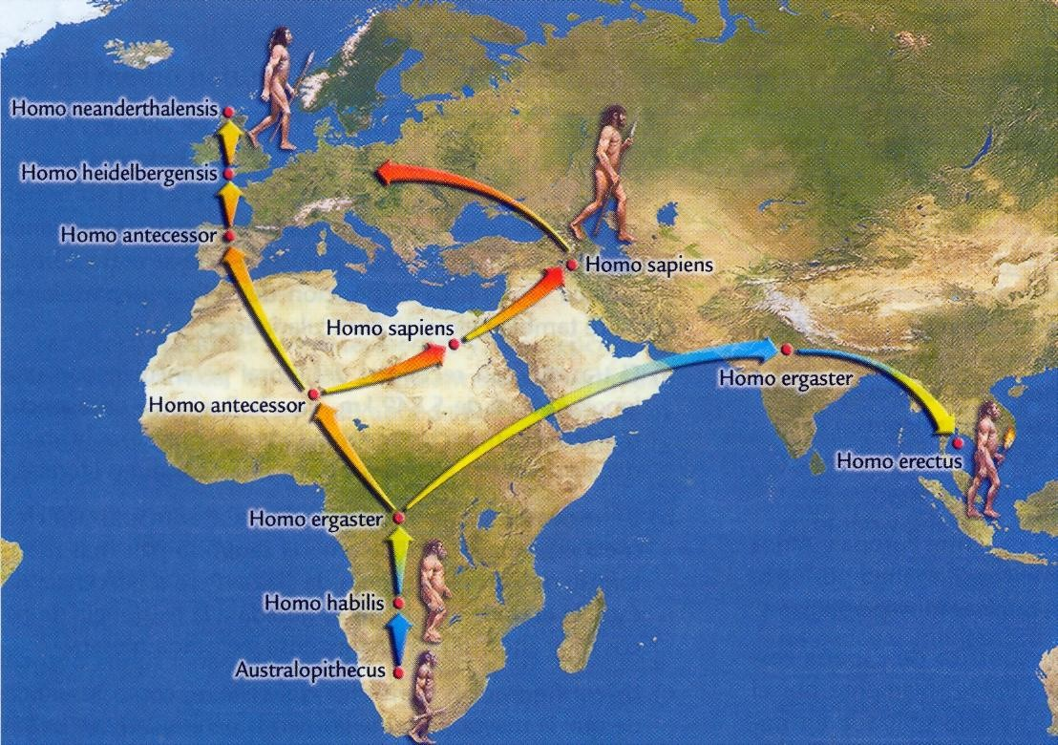
Expansión del ser humano

Slide 27
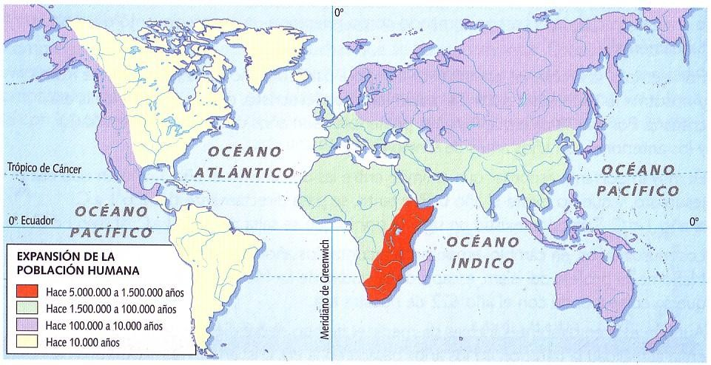
Expansión del ser humano

Slide 28
4. EL PALEOLÍTICO
¿Cómo era el medio natural?
▫ El clima era muy frío.

Slide 29
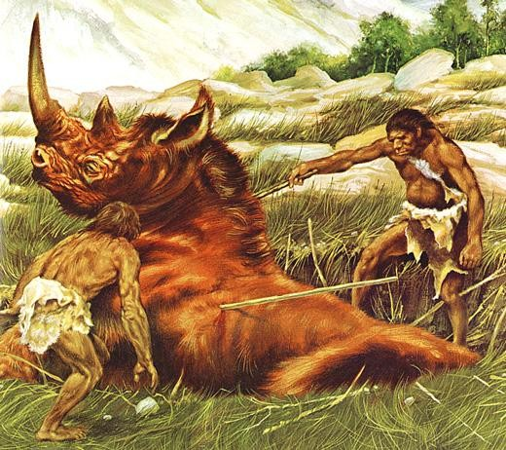
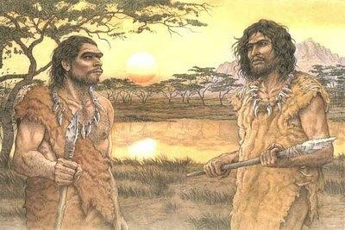
4. EL PALEOLÍTICO
¿De qué vivían?
▫ De la caza y recolección de frutos silvestres. Eran depredadores, es decir, consumen sin reponer los recursos de la naturaleza.

Slide 30
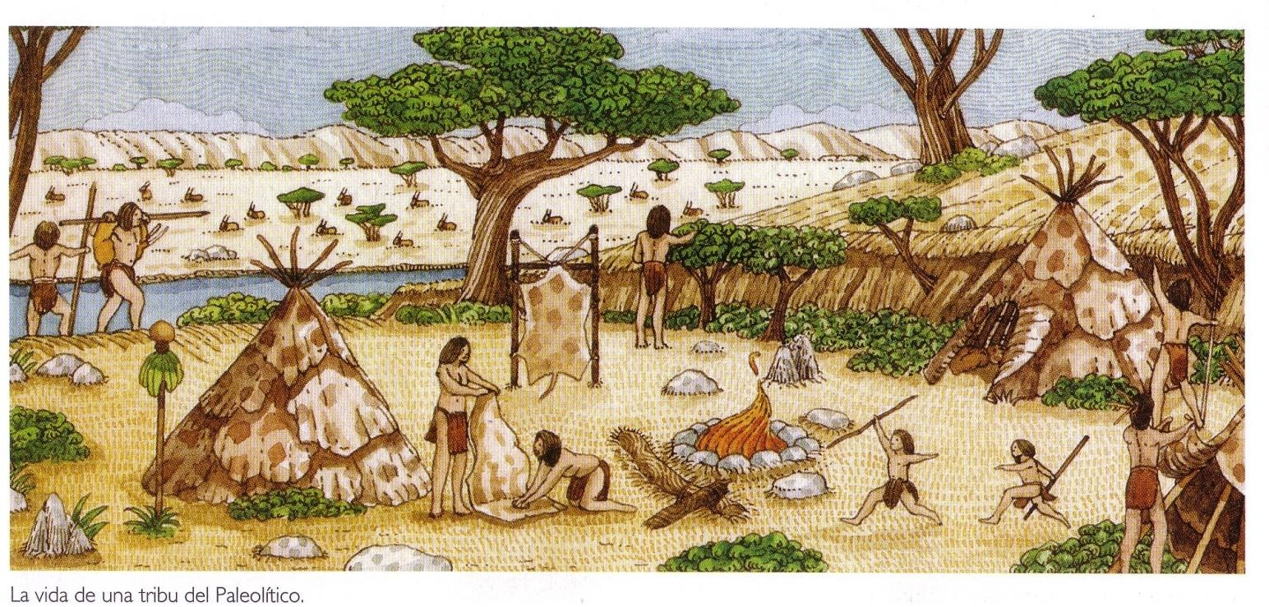
4. EL PALEOLÍTICO
¿Dónde vivían?
▫ Se desplazaban en busca del alimento (eran nómadas). Habitaban en cuevas o al aire libre.

Slide 31
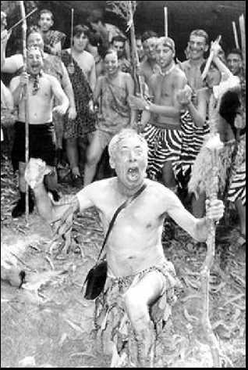
4. EL PALEOLÍTICO
¿Cómo era la sociedad?
▫ Vivían en pequeños grupos con lazos familiares llamados hordas, varias de ellas conformaban una tribu. Ocupaban un lugar importante los guerreros, el sabio (el más anciano) y el hechicero (curandero).

Slide 32
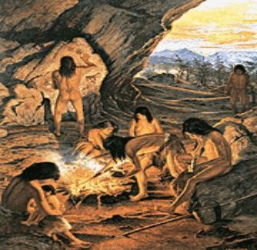
4. EL PALEOLÍTICO
¿Cómo era la sociedad?
▫ La mujer y el hombre tenían papeles diferentes, las primeras permanecían en la cueva, recolectaban frutos y cuidaban de los hijos; los segundos se ocupaban de la defensa de la tribu y la caza de animales.

Slide 33
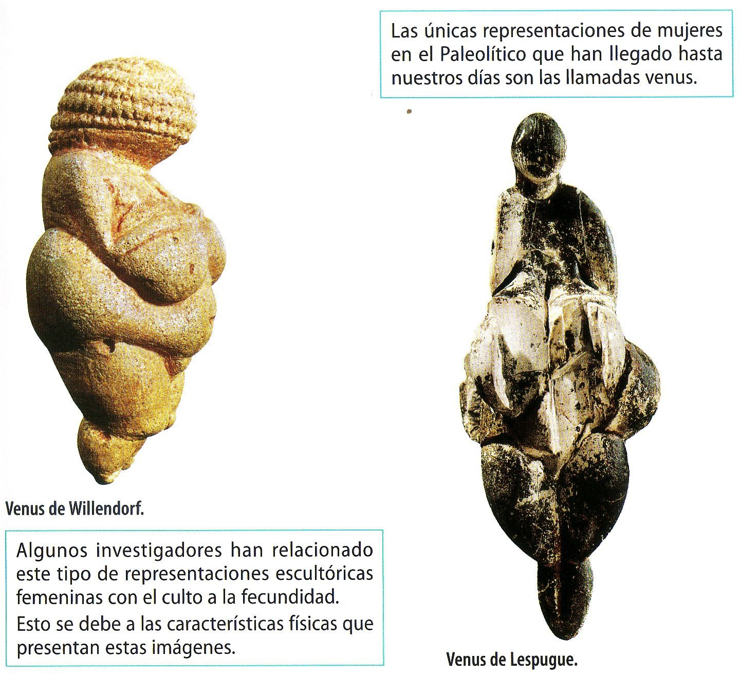

Slide 34
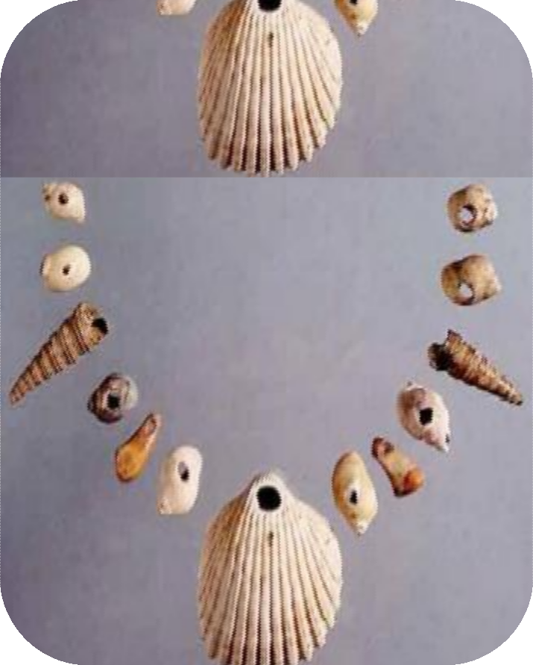
4. EL PALEOLÍTICO
Cuando el ser humano llegó a zonas frías (Europa, Asia), comenzó a coser pieles de animales.
Usaban agujas de hueso y tendones de animales.
Se han encontrado collares.
Se pintaban el cuerpo con tierra roja.

Slide 35
4. EL PALEOLÍTICO
La esperanza de vida del Paleolítico era de 20 años.
Cualquier infección o enfermedad grave era mortal.

Slide 36
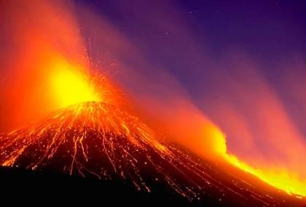
4. EL PALEOLÍTICO
¿En qué creían?
▫ Adoraban a las fuerzas de la naturaleza.

Slide 37
4. EL PALEOLÍTICO
¿Qué conocimientos técnicos se desarrollaron durante el Paleolítico?
▫ Los conocimientos técnicos que se desarrollaron durante el Paleolítico fueron:
▫ El manejo de los diferentes materiales que tenían a su alcance como maderas, huesos y piedras que aprendieron a tallar (bifaces) para hacer útiles armas y herramientas.

Slide 38
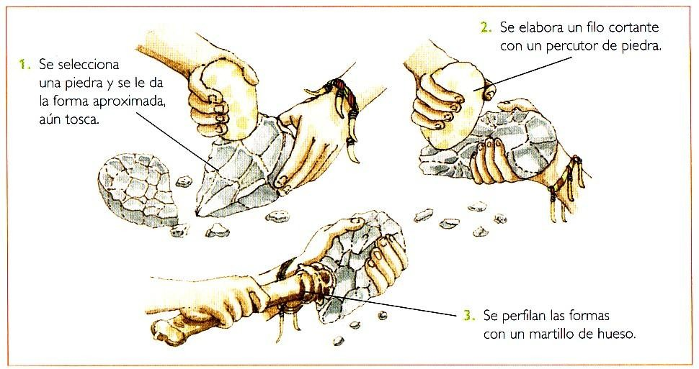
Fabricación de herramientas en el Paleolítico

Slide 39
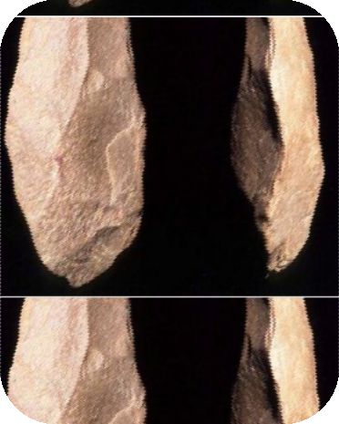
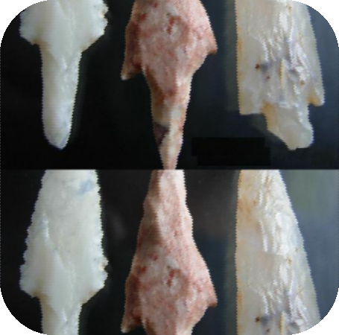
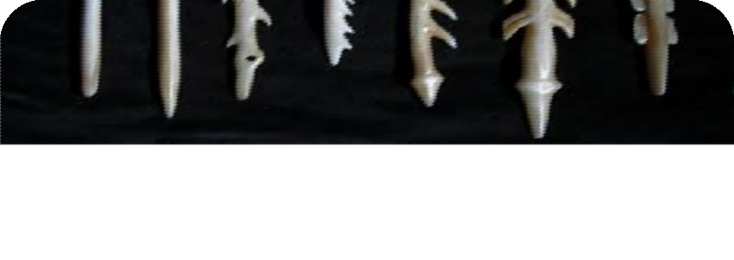
Fabricación de herramientas en el Paleolítico
Al principio fabricaban herramientas de piedra:
▫ Bifaces.
▫ Cuchillos.
▫ Puntas de flecha.
Luego, las fabricaron en hueso: arpones y azagayas.

Slide 40
4. EL PALEOLÍTICO
¿Qué conocimientos técnicos se desarrollaron durante el Paleolítico?
▫ Manejo, uso y producción del fuego. Lo usaban para calentarse, luz, cocinar, ahuyentar y cazar animales.

Slide 41
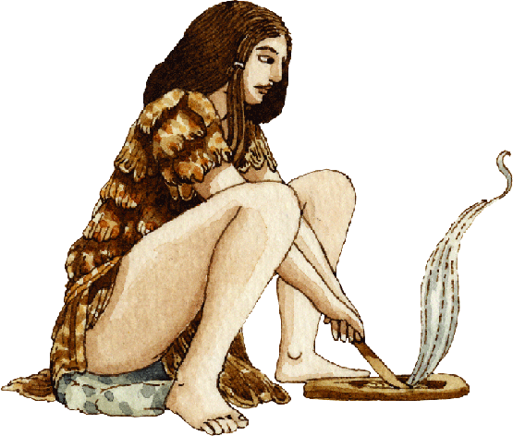
El dominio del fuego
Hace aproximadamente medio millón de años, los seres humanos lograron controlar el fuego, lo que supuso un cambio fundamental para su forma de vida. Gracias al fuego, consiguieron adaptarse mejor a los climas fríos y comenzaron a cocinar los alimentos. El control del fuego también les permitió aumentar su poder sobre otros animales. Con él ahuyentaban a las fieras peligrosas y podían cazar grandes animales, como los elefantes o los mamuts, a los que asustaban con fuego y obligaban a caer en trampas.

Slide 42
4. EL PALEOLÍTICO
¿Qué conocimientos técnicos se desarrollaron durante el Paleolítico?
▫ Tratamiento de las pieles para su uso. Las usaban para cubrirse o transportar y almacenar alimentos.

Slide 43
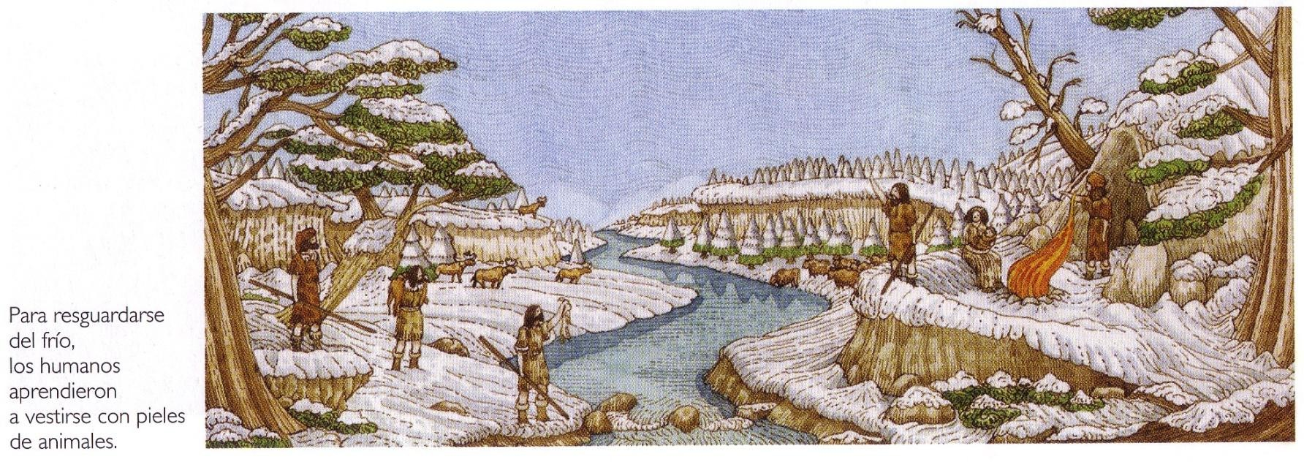
El trabajo de las pieles

Slide 44
4. EL PALEOLÍTICO
¿Cómo era el arte del Paleolítico?
▫ Se pintaban las paredes de las cuevas (pinturas rupestres) con colores rojizos, ocres y negros, representando figuras de animales a los que se valoraba mucho ya que estos representaban la supervivencia porque eran la alimentación del grupo. Son importantes las pinturas de Altamira (Cantabria).

Slide 45
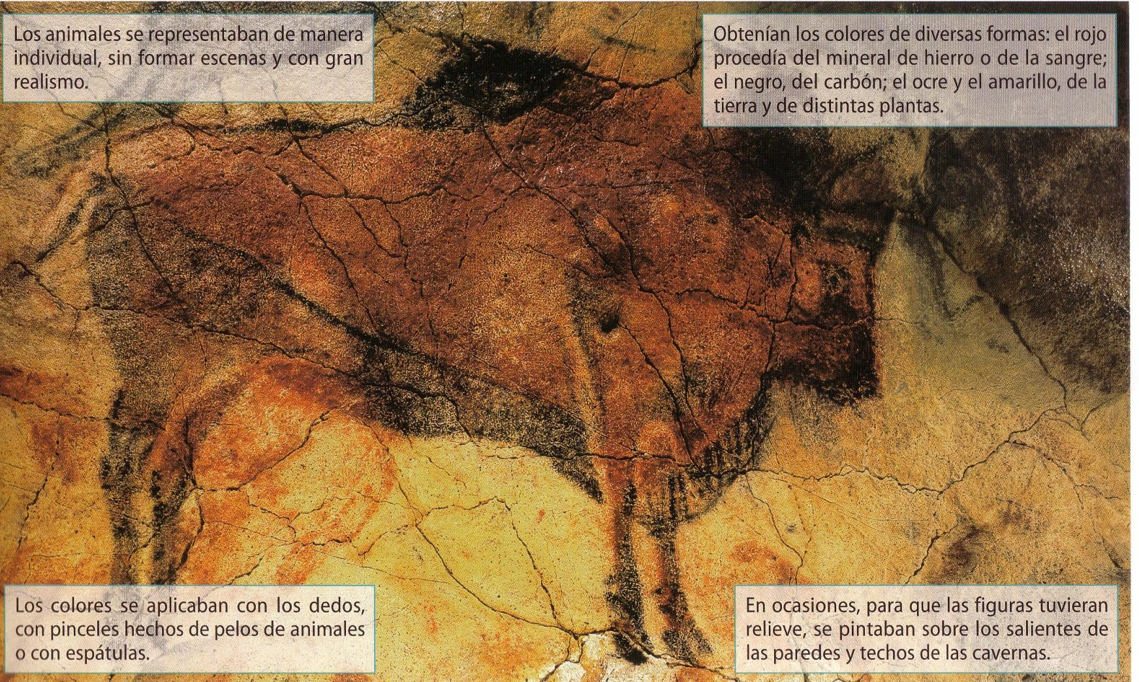
Cueva de Altamira

Slide 46
4. EL PALEOLÍTICO
¿Cómo era el arte del Paleolítico?
▫ Se hacían imágenes de piedra y hueso que representaban figuras con atributos femeninos muy exagerados (Venus), posiblemente se estaba destacando en estas representaciones la importancia que daban a la maternidad y la fecundidad.

Slide 47
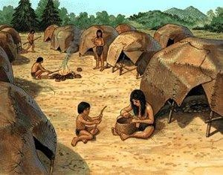
5. EL NEOLÍTICO
¿Qué es el Neolítico?
▫ Hacia el 7000 a.C., coincidiendo con los cambios en el medio natural, se producen otra serie de cambios conocidos como neolítico o revolución neolítica. Este periodo durará hasta el 3500 a.C. en que comienza la Historia con los primeros documentos escritos.

Slide 48
5. EL NEOLÍTICO
¿Cómo era el medio natural?
▫ A finales del Paleolítico se produce un cambio climático, aumentan las temperaturas y comienza el deshielo. Los animales se desplazan al norte buscando el frío (escaseando) y aparecen nuevas especies vegetales.

Slide 49
5. EL NEOLÍTICO
¿De qué vivían durante el Neolítico?
▫ En el Neolítico, la mayor parte de los grupos humanos ha abandonado su vida de cazadores nómadas para sustituirla por una existencia sedentaria basada en el cultivo de la tierra y la domesticación de animales. Los humanos han dejado de ser depredadores y a partir de ahora controlarán artificialmente la reproducción de las especies vegetales y animales de las que obtienen su alimentación, es decir, se ha transformado en productores de alimentos.

Slide 50
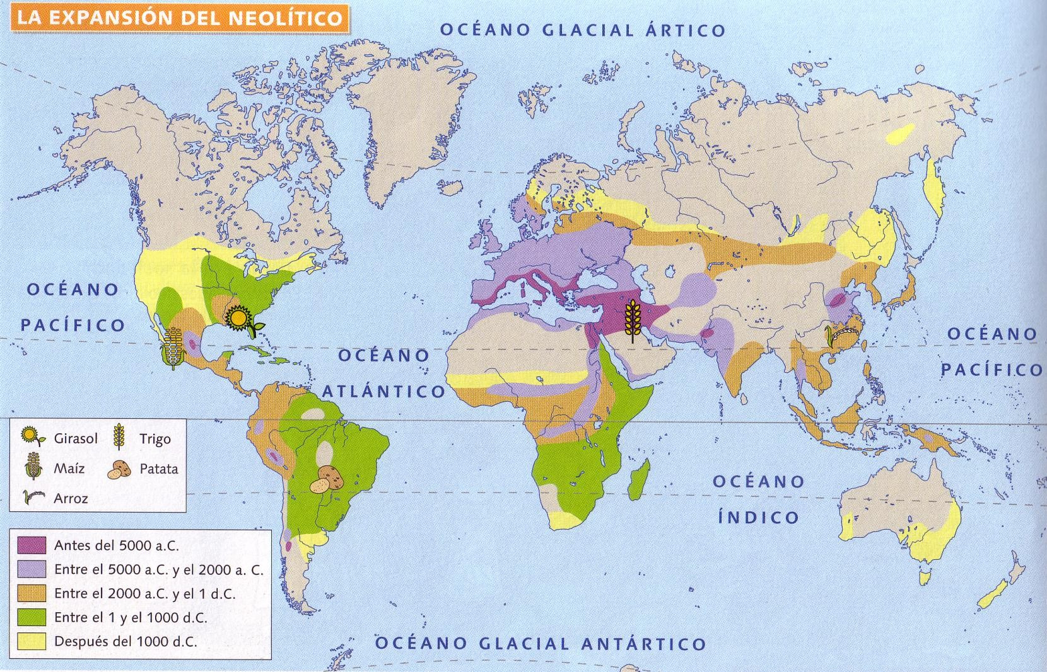
Expansión del Neolítico

Slide 51
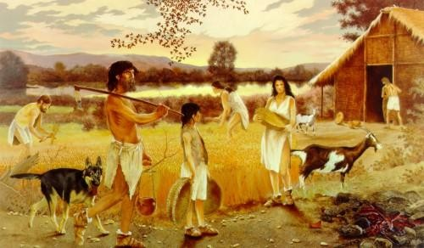
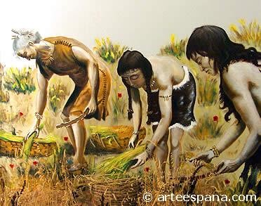
La vida neolítica

Slide 52
5. EL NEOLÍTICO
¿Dónde se localizan las primeras comunidades agrícolas?
▫ Una de las áreas en que se produce el descubrimiento y la práctica de la agricultura y la ganadería es el Próximo Oriente.

Slide 53
Expansión del Neolítico

Slide 54

5. EL NEOLÍTICO
¿Dónde vivían en el Neolítico?
▫ En poblados estables. Estos estaban formados por viviendas circulares o rectangulares realizadas con parees de barro y tejado de ramas.

Slide 55
5. EL NEOLÍTICO
¿Cómo era la sociedad?
▫ Al haber más alimentos aumenta la población y surgen diferencias entre las personas por la propiedad, los que controlan más o menos riquezas, irán dando lugar a grupos más poderosos o más pobres. Se produce una división del trabajo: están los agricultores, ganaderos, cazadores, artesanos, etc.

Slide 56


Slide 57
5. EL NEOLÍTICO
¿En qué creían durante el Neolítico?
▫ Las personas del Neolítico practicaban rituales funerarios en los que enterraban a sus muertos con ajuares, se hacían ídolos funerarios. A veces se hacían los entierros en los suelos de sus viviendas.

Slide 58

5. EL NEOLÍTICO
¿Qué técnicas se desarrollan durante el
Neolítico?
▫ Los conocimientos técnicos que se desarrollaron durante el
Neolítico fueron:
  Herramientas de piedra pulimentada para trabajar la
piedra: arados, hoces, hachas, etc.

Slide 59

5. EL NEOLÍTICO
Tejidos de fibras vegetales (lino, algodón,
esparto) para realizar ropa y calzado.

Slide 60

5. EL NEOLÍTICO
Cerámica a mano y cocida con fuego para almacenar y transportar líquidos y alimentos. A veces se decoraban.

Slide 61
5. EL NEOLÍTICO
¿Cómo era el arte del Neolítico?
▫ Se siguen haciendo pinturas rupestres en abrigos rocosos. A diferencia de las representaciones del Paleolítico ahora se hacen dibujos más simples y esquemáticos.
Aparecen tanto figuras humanas como animales y utilizan sólo un color (rojo o negro), las escenas eran de caza, recolección y danzas rituales. Tenían un significado religioso.

Slide 62


Slide 63
6. LA EDAD DE LOS METALES
¿Qué es la Edad de los Metales?
▫ Es la última etapa de la Prehistoria y se divide en tres períodos, marcados por la utilización de tres metales distintos: La Edad del Cobre (o Calcolítico), La Edad del Bronce y La Edad del Hierro.

Slide 64
6. LA EDAD DE LOS METALES
¿Cómo era el medio natural? ¿De qué vivían? ¿Dónde vivían? ¿Cómo era la sociedad?
▫ El clima es suave. Viven de la agricultura, ganadería y además del comercio (metales y excedente de producción). Habitan en poblados amurallados y de difícil acceso. Había una diferenciación social según la cantidad de metal que se poseía.

Slide 65
6. LA EDAD DE LOS METALES
¿Cuáles son las características de La Edad del
Cobre?
▫ El primer metal que se trabajó fue el cobre y por esta razón este período se llama Edad del Cobre o Calcolítico, coincide con el desarrollo de la agricultura y la ganadería. Comenzó en el Próximo Oriente a mediados del V milenio a.C.
▫ Debido a que el cobre era apenas más resistente que la piedra, no pudo sustituirla en los trabajos agrícolas, por esa razón se siguieron utilizando herramientas de piedra y madera.
▫ Desde Anatolia, Siria, Mesopotamia e Irán, el trabajo de los
metales se fue difundiendo hacia el Mediterráneo.

Slide 66
6. LA EDAD DE LOS METALES
¿Cuáles son las características de La Edad de Bronce?
▫ El trabajo del bronce (aleación de cobre y estaño) se inició a mediados del IV milenio a.C., en zonas del Próximo Oriente que ya habían inventado la escritura. Pero la difusión del bronce no fue acompañada de la difusión de la escritura, por ello en muchas zonas de Europa que aprendieron el uso del bronce siguieron en la Prehistoria.

Slide 67
6. LA EDAD DE LOS METALES
¿Cuáles son las características de La Edad de Hierro?
▫ Se inició a principios del II milenio antes de Cristo en las tribus del Cáucaso y del Asia Central. El hierro era un metal mucho más duro y duradero que el bronce, pero también necesita unas temperaturas mucho mayores para su fundición.

Slide 68
6. LA EDAD DE LOS METALES
¿Cuáles fueron las nuevas técnicas en La Edad de los Metales?
▫ Aparecen:
  La metalurgia: técnica que abarca la extracción de los metales de los minerales que los contienen, así como su tratamiento y elaboración.
  Nuevos inventos: el arado de madera se sustituye por otro de metal y se inventa la rueda.

Slide 69


Slide 70
6. LA EDAD DE LOS METALES
¿Cuáles fueron las consecuencias del uso de los metales?
▫ Desarrolló la actividad comercial, la búsqueda de minerales sirvió para transmitir y difundir el uso de los metales.
▫ La posesión de metales era una distinción de riqueza, los más ricos poseía más armas y adornos de metales. Favoreció una especialización en los trabajos metalúrgicos.

Slide 71


Slide 72
6. LA EDAD DE LOS METALES
¿En qué creían en La Edad de los Metales?
▫ Adoraban a las fuerzas de la naturaleza. Celebraban ceremonias en lugares sagrados.
▫ Se hacen enterramientos individuales poniendo a los muertos en urnas o en vasijas de barro.
También se hacen enterramientos colectivos que se cubrían con grandes piedras, estos se llaman construcciones megalíticas.

Slide 73
6. LA EDAD DE LOS METALES
¿Cuáles fueron las manifestaciones artísticas en La Edad de los Metales?
▫ Las construcciones megalíticas, además de su importancia para las creencias, pueden ser considerados como monumentos artísticos.
Tipología:
  Menhir. Es una gran piedra clavada en el suelo. Si hay varios en círculo se denominan crómlech.
  Dolmen. Formado por dos losas verticales y otra horizontal apoyada en las otras.

Slide 74



Arte megalítico
Crómlech
Menhir
Dolmen

Slide 75



Arte megalítico
Crómlech de Stonehenge
Menhir
Dolmen

Slide 76

Crómlech de Stonehenge

Slide 77
6. LA EDAD DE LOS METALES
¿Cuáles fueron las manifestaciones artísticas en La Edad de los Metales?
▫ Otras manifestaciones artísticas fueron los diversos objetos realizados en metales, adornos figuras decorativas, armas, objetos de uso cotidiano etc.

